Slide 1
Co se nám v klubu Senzačních seniorů osvědčilo?

Slide 2
Využití tabletů kromě komunikace
Předinstalované Základní nástroje tabletu
Připojení přes WIFI, Bluetooth, 4G/LTE, GPS
Internetová prohlížeč, Email
Webkamera + galerie fotek
Zvukový + videopřehrávač
Kalkulačka, kalendář
Služby google (mapy, gmail, Youtube, Disk atd.
Tablet - displej 10,1 " 1920 × 1200 IPS, Kirin 659 2,36 GHz, RAM 2 GB, interní paměť 16 GB, paměťová karta až 256 GB, Wi-Fi, Bluetooth, GPS, 4G/LTE, webkamera 5 Mpx + 2 Mpx, hmotnost 460g, microUSB, Android 8.0 Oreo
Co dalšího je možno využít?

Slide 3
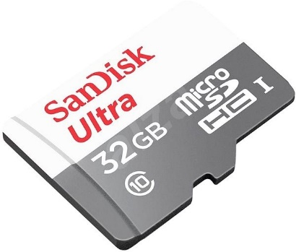
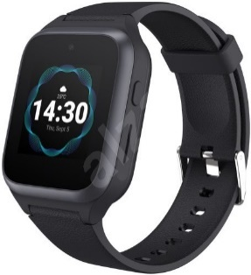
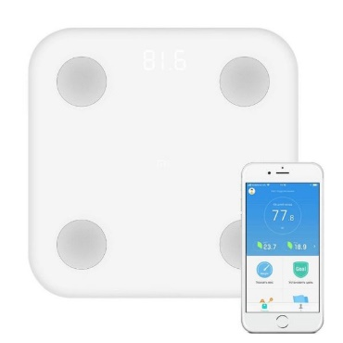
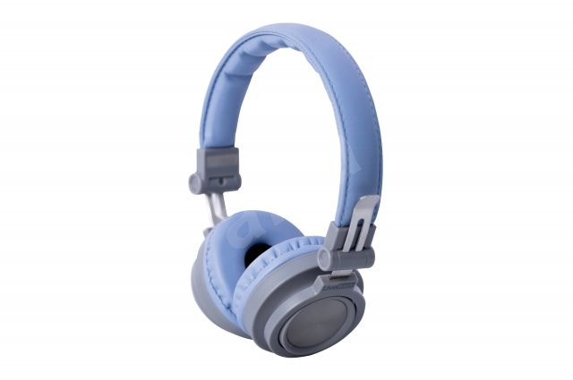
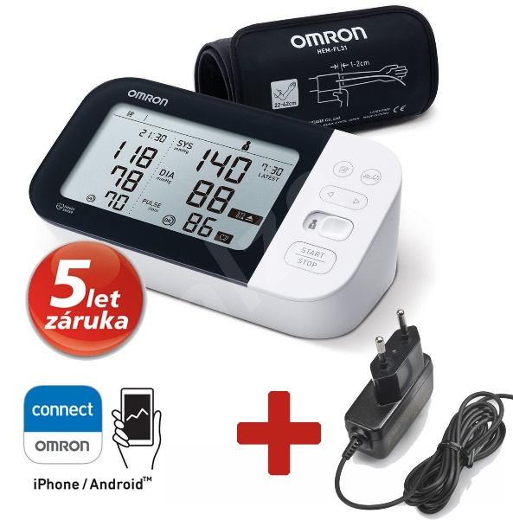
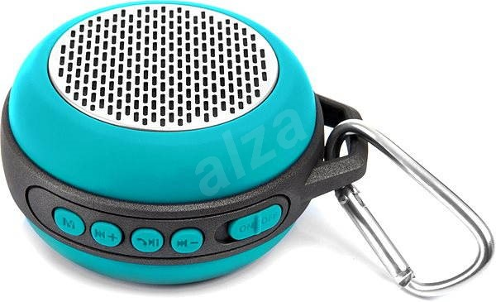
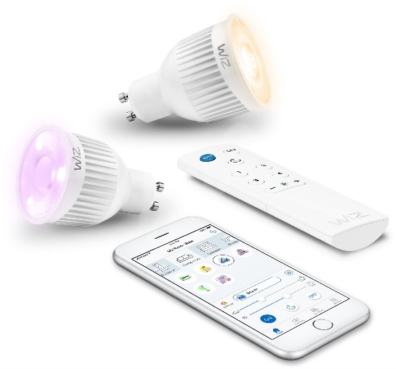
Využití tabletů - dokoupení zařízení
Doporučené
Možné využití tabletu pro zařízení
Aplikace Chytré hodinky pro seniory
Aplikace Chytrá váha
Ovládání světel, (chytré žárovky)
Ochranný Obal
Paměťová karta
Sluchátka bluetooth
Externí reproduktor bluetooth

Slide 4
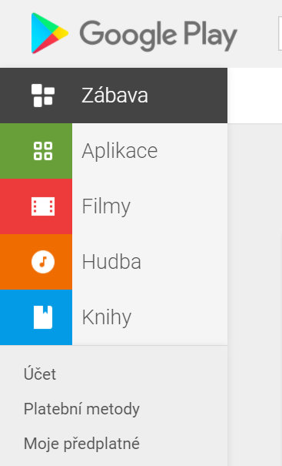
Využití tabletů kromě komunikace
Oblast zdraví, bezpečí, pohyb
Z webové stranky https://play.google.com/store je možno do tabletu nainstalovat velké množství užitečných aplikací pro život, vzdělávání nebo hry pro zábavu. Dále můžete z webu po zakoupení v tabletu přehrávat Filmy, číst elektronické knihy nebo poslouchat hudbu.

Slide 5
Využití tabletů kromě komunikace
Oblast zdraví, bezpečí, pohyb
Aplikace „ZÁCHRANKA“
Aplikace první pomoc
Aplikace Chytré hodinky pro seniory
Aplikace Chytrá váha
Aplikace Sociální pracovník
Aplikace První psychická Pomoc
Aplikace pro užívání léků
9. Aplikace pro záznam měření krev. tlaku
10 Aplikace Lékárny
11. Můj Dr. Max
12. Aplikace s informacemi o zdravotním stavu (obdoba seniorské obálky )

Slide 6
Využití tabletů kromě komunikace
Internetové služby
Užitečné nástroje
Gmail – emailové zprávy
Blue Mail – emailové zprávy
Jízdní řády Idos, Pubtran, DPM
Pohlednice Česká pošta
Na kole i pěšky
Hrady a zámky
Klíč k památkám
Vlakem na výlet, Veřejné WC
Mapy Seznam
Zpěvníky
TV programy
Měření vzdáleností vodováha
Pétangue, Mölkky počítadlo

Slide 7
Využití tabletů kromě komunikace
Vzdělávání a osobní rozvoj
Rady a informace
Překladač Google, Microsoft
Cizí jazyky DuoLingo,
Katastr nemovitostí v kapse
Historický kalendář

Slide 8
Využití tabletů kromě komunikace
Nákupy a e-bankovnictví
Zábava a Hry
Stocard –zákaznické karty
Elektronické bankovnictví,
Mall, Alza, Lidl, Globus, Kaufland,
Bazoš
Moje letáky
Netflix,
Solitare, Sudoku,
Mapy Google
Pohádky
Elektronické knihy

Slide 9
Využití tabletů kromě komunikace
Kancelář
Zpravodajství - podcasty
Dokumety Google
Microsoft Office Suite
Čtečka knih Moon Reader ReadEra, Reader Pro
Adobe reader
QR skener převod na text
TeamViever vzdálená podpora uživatele
Podcasty- Minuta po minutě Radiožurnál, Vinohradská 12, Kupředu do minulosti, R Dvojka, R,plus,
České zprávy, ČT 24, iROZHLAS Seznam zprávy, Zprávy Google, Novinky, E15, Blesk, ČTK, TN, iDnes,

Slide 10
Využití tabletů kromě komunikace
Koníčky
Turistika a počasí
Fotografování
Natáčení videa
Cestování (klíč k památkám)
Mapy Seznam
Mapy Google
Počasí – Meteor Barometr, Radar
Turistické trasy -záznam

